Slide 1
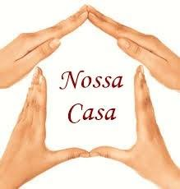
Aula 18
GRATIDÃO

Slide 2
ANTES DE FALAR DE GRATIDÃO....
https://www.youtube.com/watch?v=BXYbA-Xu8xs
Video Gratidão

Slide 3
ANTES DE FALAR DE GRATIDÃO....
FREQUENCIA E VIBRAÇÃO
Tudo é energia
Frequência
São as ondas... É a velocidade da vibração
Exemplo estação de rádio, cada uma está numa frequência, cada vez que mudamos de estação, estamos mudando de frequência.

Slide 4
ANTES DE FALAR DE GRATIDÃO....
* Quanto mais denso, mais lenta é a frequência da energia, mais material, conseguimos enxergar.
Quanto mais energia sutil tiver, mais rápida é a frequência. Não conseguimos enxergar. Ex: raios ultra violeta, raios gamas.
Vibração
É a qualidade da energia
é o conteúdo energético que sintonizamos, que carregamos em nosso dia a dia, de acordo com a frequência que estamos.

Slide 5
ANTES DE FALAR DE GRATIDÃO....
Quem está focado apenas na matéria, problemas do dia a dia, consumismo, em atender exclusivamente suas necessidades pessoais, etc, está vibrando energias mais densas, portanto está sintonizado em frequências mais densas.
Quem está focado em sentimentos mais nobres, está elevando seu padrão vibratório, ou seja, a qualidade da energia que emite é mais sutil. A vibração emitida é mais sutil, consegue se conectar com frequências mais sutis.
Nós somos o rádio, dependendo da qualidade da energia que estou vibrando, é a frequência que estou conectado.

Slide 6
ANTES DE FALAR DE GRATIDÃO....
ATITUDES INFANTIS, que baixam a frequencia:
Reclamar, culpar os outros, os pais, a família é atitude infantil (birra).
Temos que ser responsável pelas próprias decisões, ser um adulto.
Aceitar as coisas como elas são, sem revolta.
Repetição de experiência significa que ainda não aprendemos com aquilo

Slide 7
ANTES DE FALAR DE GRATIDÃO....
CRISES
Elas vem por que estamos estagnados, pra nos impulsionar a dar um salto em nossa evolução.
Então devemos agradecer por tudo de bom e de não tão bom que nos acontece, pois sempre há um aprendizado por traz de toda e qualquer experiência vivida.
Perguntar “PARA QUÊ?” e não “POR QUÊ?”

Slide 8
ANTES DE FALAR DE GRATIDÃO....
INGRATIDÃO
Dizemos NÃO a tudo e a todos.
A ingratidão foca nas coisas negativas da vida
A ingratidão nos faz sentir que nada é suficiente
Nosso egocentrismo nos leva a crer que sempre somos merecedores de mais e mais, como crianças birrentas, descontentes com tudo.

Slide 9
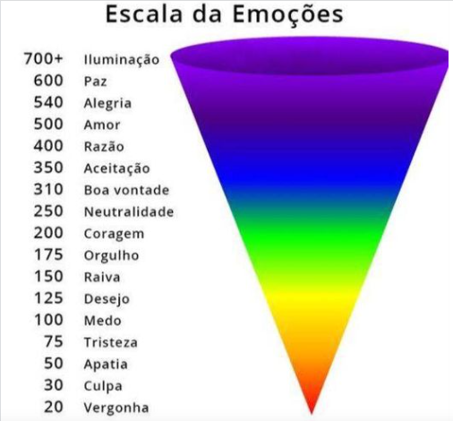
ESCALA VIBRACIONAL DOS SENTIMENTOS

Slide 10

ANTES DE FALAR DE GRATIDÃO....

Slide 11
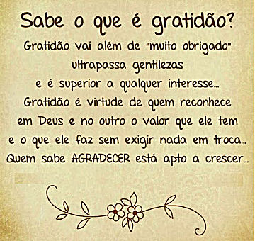
GRATIDÃO....
É ferramenta da reforma íntima, pois o sentimento de gratidão, qualifica nossa vibração, nos colocando em sintonia com as mais altas frequências, mais sutis, nos possibilitando o contato com energias e seres mais elevados...

Slide 12
O PODER DA GRATIDÃO
Substituir os padrões de pensamentos e sentimentos negativos (ingratidão, revolta, etc) pelos pensamentos e sentimentos positivos (gratidão, satisfação).
Quando afirmamos algo e sentimos, colocamos energia, que vai pro universo e volta pra você (lei da atração).
Eu sou rico, Eu sou saudável, Eu sou próspero, Eu consigo (sempre no presente)
A energia da gratidão é movimentada, sentida no coração. É a energia mais poderosa, das frequências mais altas.
A energia do sentimento, que o coração emana, é 5 mil vezes mais forte do que a energia do pensamento, do cérebro.

Slide 13
O PODER DA GRATIDÃO
Quando somos gratos por uma coisa, volta pra nós 5 mil vezes mais fortes pra gente..
Como ser grato, se sentir grato?
A gratidão tem que ser sentida. Deve ser um hábito em nossa vida.
Ex: Sou grato pela minha vida, minha família, meu trabalho que realizo com alegria.
A gratidão tem a haver com a fé.. Com o que Jesus falou: “Tudo que pedirdes, tendo que recebeu, receberá”...

Slide 14
O PODER DA GRATIDÃO
Devemos agradecer no agora, pelo que você tem agora
Se você ainda não tem e quer ter, comece a agradecer
Se ainda não tem o trabalho que deseja, agradeça agora por este trabalho, onde você irá crescer profissionalmente, demonstrar sua capacidade, ter sucesso.
Agradeça, mentalize, sinta estar neste trabalho e não duvide, tenha fé, pois no momento certo este trabalho chegará até você, pois afinal ele já existe, você que ainda não está sintonizado com ele....

Slide 15
DIÁRIO DA GRATIDÃO
Faça com que seja uma regra escrever um determinado número de coisas pelo qual você é grato por dia.
Evite repetir as mesmas coisas.
Isso tornará a escrita no diário mais desafiadora à medida que o tempo passa, mas é assim que a sua consciência e a sua gratidão irão crescer.
Você estará se desafiando a encontrar mais coisas para agradecer.

Slide 16
DIÁRIO DA GRATIDÃO
Podemos começar escrevendo coisas materiais básicas pelas quais elas são gratas em suas vidas.
Sempre escrever: “o que” e “por que” sou grato.
É mais fácil reconhecer as coisas que sustentam a sua vida aqui na Terra como sua casa, sua cama, suas roupas, sua comida, etc.
Não se esqueça de explicar como se sente e por que você é grato por isso.
Por exemplo: Eu sou grato pela minha casa.
Minha casa protege o meu corpo, minha família. Me dá uma sensação de alívio saber que haverá sempre um lugar confortável para eu voltar.

Slide 17
DIÁRIO DA GRATIDÃO
Descreva como você é grato por si mesmo.
Você pode começar por se sentir grato por estar vivo.
Em seguida, comece a escrever sobre se sentir grato por ter o corpo que tem, mesmo se não gostar de tudo nele.

Slide 18
DIÁRIO DA GRATIDÃO
Pense sobre suas capacidades.
Você pode começar com as habilidades básicas, como a visão, audição e a capacidade de andar.
Em seguida, avance para as capacidades amplas que são exclusivas suas.
Pense em habilidades como dançar, cantar, escrever e características que compõem o seu caráter, como suas capacidade de escutar, de animar as pessoas e de ser um bom amigo.

Slide 19
DIÁRIO DA GRATIDÃO
Considere as pessoas na sua vida.
Pense em todas as pessoas que admira, como seus pais, seus amigos, seu parceiro e seus animais de estimação.
Escreva o motivo de você ser grato por cada pessoa e como elas fazem você se sentir.
Isso ajuda a apreciá-los e a ver apenas o que há de bom neles.

Slide 20
DIÁRIO DA GRATIDÃO
Escreva sobre situações e experiências.
Existem sempre situações que nos fizeram felizes.
Por exemplo, você pode ser grato por uma festa divertida, um bom dia na escola/trabalho ou umas férias divertidas.

Slide 21
DIÁRIO DA GRATIDÃO
DICAS:
Para lembrar de escrever no seu diário, mantenha-o em um lugar que você tem certeza que irá ver quando tiver mais tempo.
Por exemplo, se depois do trabalho você passar horas na frente da TV, deixe o seu diário na mesa de centro ou no pufe.
Pode ser útil ler esse diário quando você estiver se sentindo para baixo.

Slide 22
CONCLUSÃO
“A evolução de cada um é um trabalho pessoal, não tem receita de bolo.
Quando algo não vai bem é sinal de que precisamos desapegar dos velhos hábitos e não esperar um resultado diferente fazendo sempre a mesma coisa.
É preciso avaliar diariamente nossas atitudes, detectar as falhas e corrigi-las, só assim podemos nos tornar senhores de nosso próprio futuro.”
Mensagem do Canal Amigos da Luz

